Slide 1
-
■
x
Gestión de topografía
Cargar video
Abrir video

Slide 2
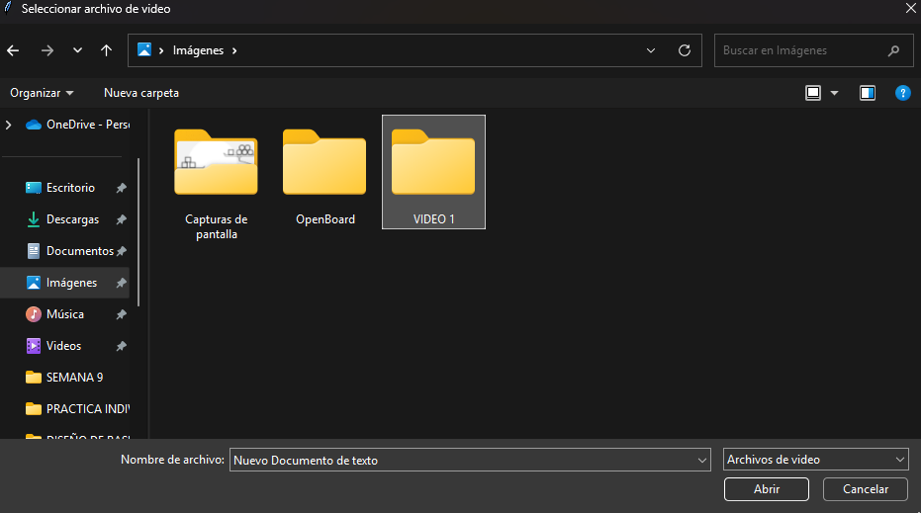
-
■
x
Gestión de topografía
Cargar video
Abrir video

Slide 3
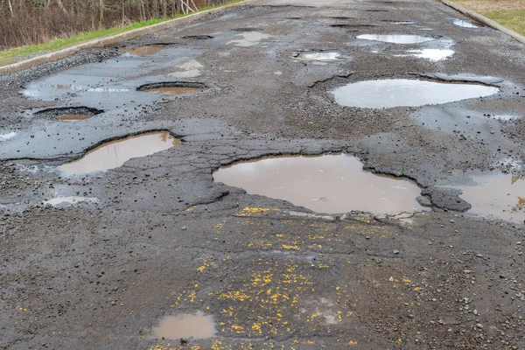



Gestión de topografía
-
■
x
Anotaciones
3:28
Agregar anotación

Slide 4
Gestión de topografía
-
■
x
Anotaciones
Agregando anotación
Titulo
Baches
Descripción
Se presentan 15 baches, de tamaños distintos.
Minuto 3:28
3:28
Agregar anotación
Guardar
Cancelar

Slide 5
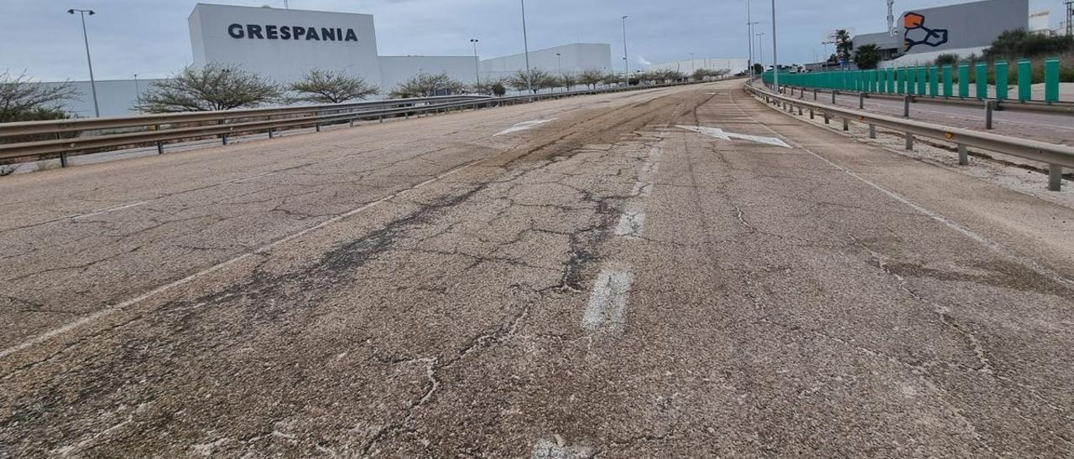
Gestión de topografía
-
■
x
Anotaciones
Titulo
Minuto
Bache
3:28
Agregando anotación
Titulo
Desgaste
Descripción
Desgaste de la pista y de las líneas de señalización.
4:10
Minuto 4:10
Agregar anotación
Guardar
Cancelar

Slide 6
Gestión de topografía
-
■
x
Anotaciones
Titulo
Minuto
Bache
3:28
Desgaste
4:10
4:10
Agregar anotación

Slide 7
Gestión de topografía
-
■
x
Anotaciones
Titulo
Minuto
Bache
3:28
Desgaste
4:10
Vista de la anotación
Titulo
Baches
Descripción
Se presentan 15 baches, de tamaños distintos.
3:28
Minuto 3:28
Agregar anotación
Modificar
Cerrar
Naranja: no se puede modificar.

Slide 8
Gestión de topografía
-
■
x
Anotaciones
Titulo
Minuto
Bache
3:28
Desgaste
4:10
Vista de la anotación
Titulo
Baches
Descripción
Se presentan 15 baches, de tamaños distintos, señalizaciones deterioradas.
3:28
Minuto 3:28
Agregar anotación
Guardar
Cerrar

